Slide 1
Parallelismo e perpendicolarità

Slide 2
Ricordi le posizioni di due rette nel piano?

Slide 3
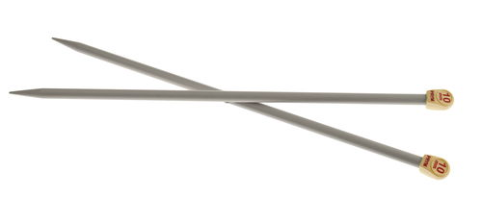
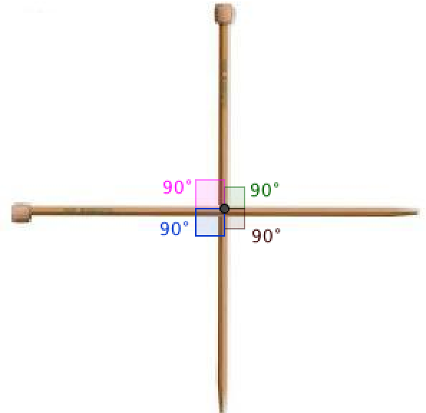
Posizioni di rette nel piano
Due rette nel piano sono secanti, se hanno un punto in comune
Due rette secanti possono formare quattro angoli di 90° e diventare perpendicolari
•

Slide 4
Che cosa cambia quando passo dal piano allo spazio?

Slide 5
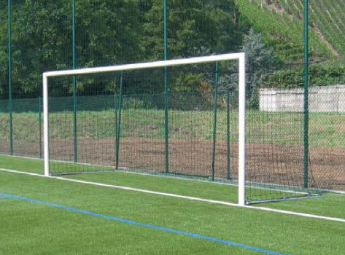
Posizioni di due rette nello spazio
a e d sghembe.
NON giacciono sullo stesso piano
d
a, b, c, r complanari.
Giacciono sullo stesso piano.
b
a
a , c secanti
•
•
r
c
a , r secanti e perpendicolari
piano
a , b parallele

Slide 6
Una particolare posizione di due rette nello spazio
s
t
b e t sghembe.
NON giacciono sullo stesso piano
b
O Punto della retta b
s parallela a t per O
b ed s perpendicolari
•
O
b e t ortogonali.

Slide 7
Vocabolario geometrico
Nella geometria dello spazio ‘perpendicolare’ e ‘ortogonale’ non hanno lo stesso significato.
s
t
Solo due rette secanti possono essere perpendicolari
a ed r sono perpendicolari
b ed s sono perpendicolari
Solo due rette sghembe possono essere ortogonali
b
a e t sono ortogonali
a
O
•
•
r

Slide 8
Posizioni di due rette nello spazio
Per stabilire la posizione di due rette un procedimento in più passi
1. Le due rette si trovano sullo stesso piano?
Sì
No
Complanari
Sghembe
2. Riprendo le posizioni di due rette nel piano
Possono essere
Ortogonali
Secanti
Parallele
Perpendicolari

Slide 9
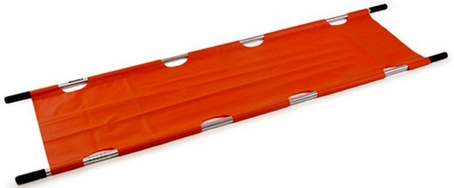
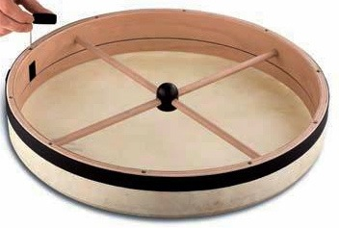
Posizioni di due rette nello spazio
Una classificazione ‘percorsa all’indietro’
Le due rette si trovano sullo stesso piano
Complanari
Passa un solo piano per due rette secanti
Passa un solo piano per due rette parallele
Parallele
Secanti
So che due rette sono parallele
Perpendicolari
So che due rette sono perpendicolari

Slide 10
Quando passo dal piano allo spazio, esamino anche le posizioni di una retta rispetto a un piano

Slide 11
Posizioni di una retta rispetto a un piano
Retta parallela.
Non ha un punto in comune con il piano
In particolare, una retta parallela può adagiarsi, o meglio giacere sul piano.
•
Retta secante.
Ha un punto in comune con il piano
piano

Slide 12
Una posizione particolare di una retta secante un piano

Slide 13
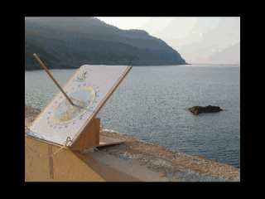
Retta perpendicolare a un piano
Quando posso affermare che la retta è perpendicolare al piano?
Guardiamo un video per cercare la risposta

Slide 14
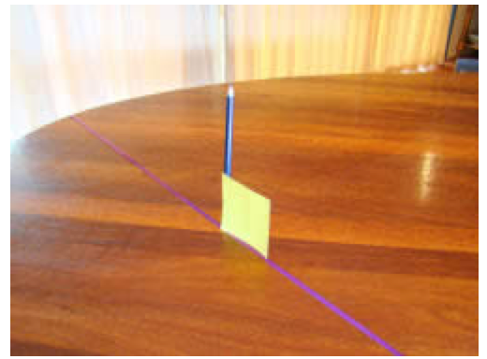
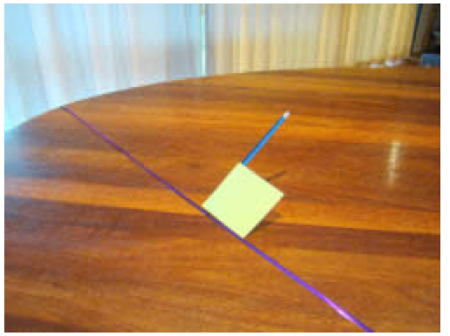
E osserviamo un modello …
Piano b che contiene a ed r
a
a
•
•
r
O
O
r
Piano a
Piano a
La matita a è perpendicolare in O alla retta r.
Il piano b può ruotare attorno ad r, fino a sovrapporsi ad a.
Così osservo che:
le rette a ed r restano perpendicolari,
MA
la matita a si muove e, quando si sovrappone ad a, non può essere perpendicolare al piano a.

Slide 15
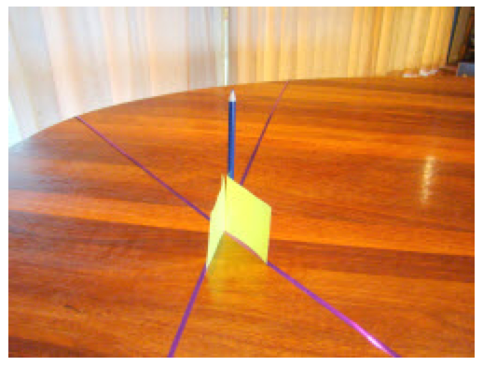
Osserviamo ancora il modello …
Piano b che contiene a ed r
a
a
•
•
O
r
O
r
Piano a
Piano a
s
La matita a è perpendicolare in O alla retta r.
Ora il piano b ruota attorno ad a, così taglia a lungo un’altra retta s che passa per O.
Osservo che:
la matita a si mantiene perpendicolare al piano a
e
la matita a è perpendicolare alle due rette r ed s che passano per O;
se b continua a ruotare, la matita a resta perpendicolare a tutte le rette del piano a che passano per O.

Slide 16
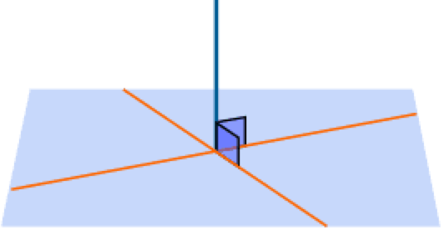
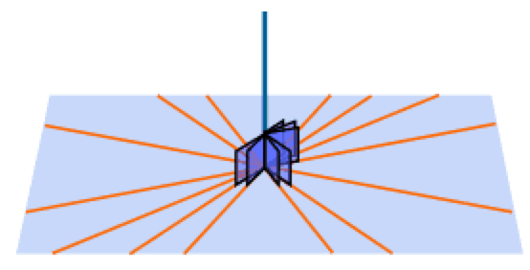
Dal modello alla geometria
a
Una retta a è perpendicolare ad un piano a in un suo punto O, solo se è perpendicolare a due rette r ed s del piano passanti per O.
a
•
s
O
r
a
Una retta a perpendicolare ad un piano a in un suo punto O è perpendicolare a tutte le rette del piano passanti per O.
•
O
a

Slide 17
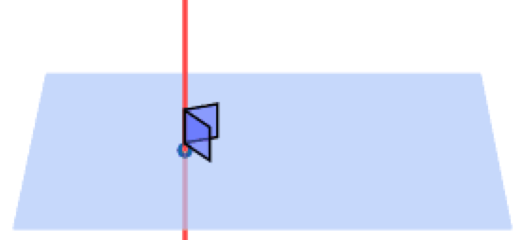
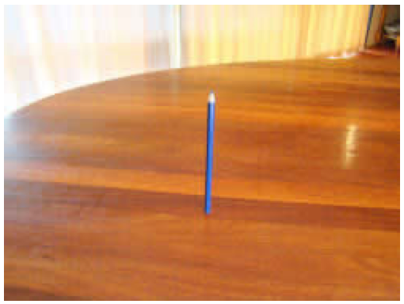
Dal modello alla geometria
Data una retta a ed un suo punto O è unico il piano a che è perpendicolare ad a e passa per O.
Dato un piano a ed un suo punto O è unica la retta a che è perpendicolare ad a e passa per O.
a
a
O

Slide 18
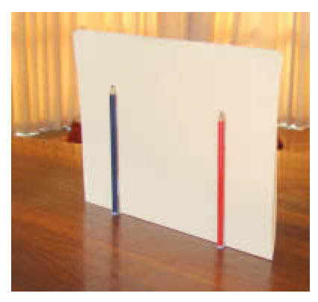
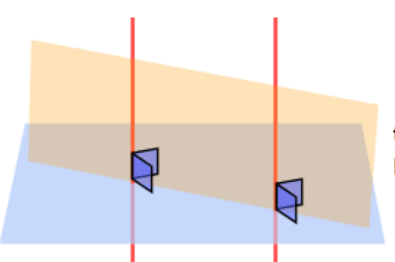
Dal modello alla geometria
Due rette perpendicolari a uno stesso piano sono parallele e perciò sono complanari

Slide 19
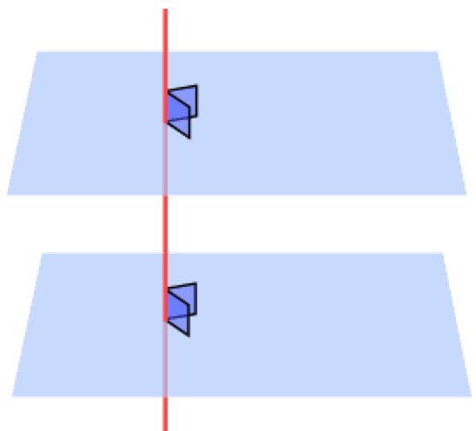
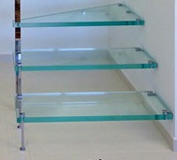
Dal modello alla geometria
Due piani perpendicolari a una stessa retta sono paralleli.

Slide 20
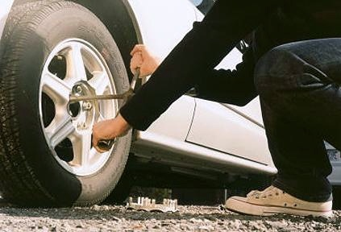
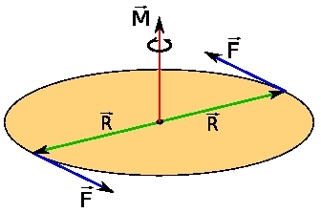
Retta perpendicolare a un piano in fisica
Momento di una coppia di forze
Momento
Il vettore M è perpendicolare al piano a
Coppia di forze
I due vettori palleli individuano un piano a

Slide 21
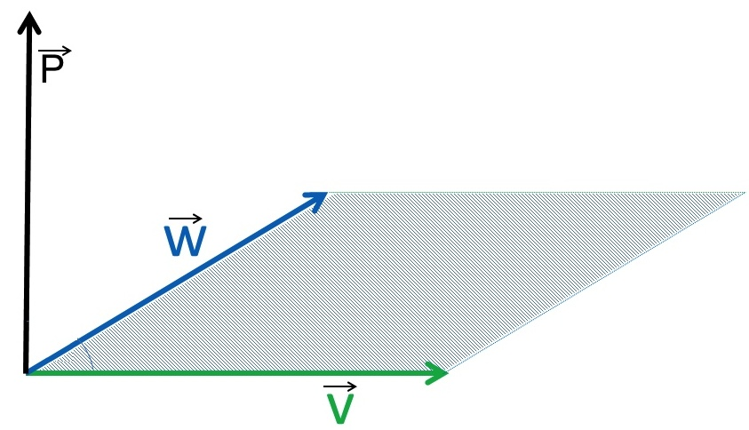
Retta perpendicolare a un piano in fisica
Prodotto vettoriale di due vettori
Due vettori
Vettore prodotto
Il vettore prodotto P è perpendicolare al piano a
I due vettori si incontrano in un punto, perciò individuano un piano a

Slide 22
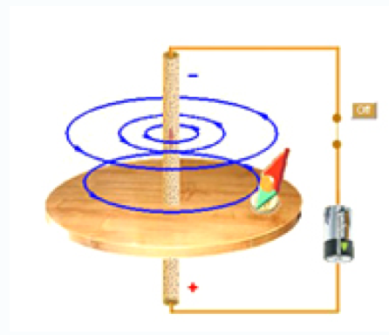
Retta perpendicolare a un piano in fisica
Campo magnetico generato da un filo percorso da corrente
Filo percorso da corrente
Linea di campo del campo magnetico
Piano a della linea di campo
Il filo è perpendicolare al piano a

Slide 23
Alla base di tutte le applicazioni
a
Una retta a è perpendicolare ad un piano a in un suo punto O, solo se è perpendicolare a due rette r ed s del piano passanti per O.
a
•
s
O
r
a
Una retta a perpendicolare ad un piano a in un suo punto O è perpendicolare a tutte le rette del piano passanti per O.
•
O
a

Slide 24
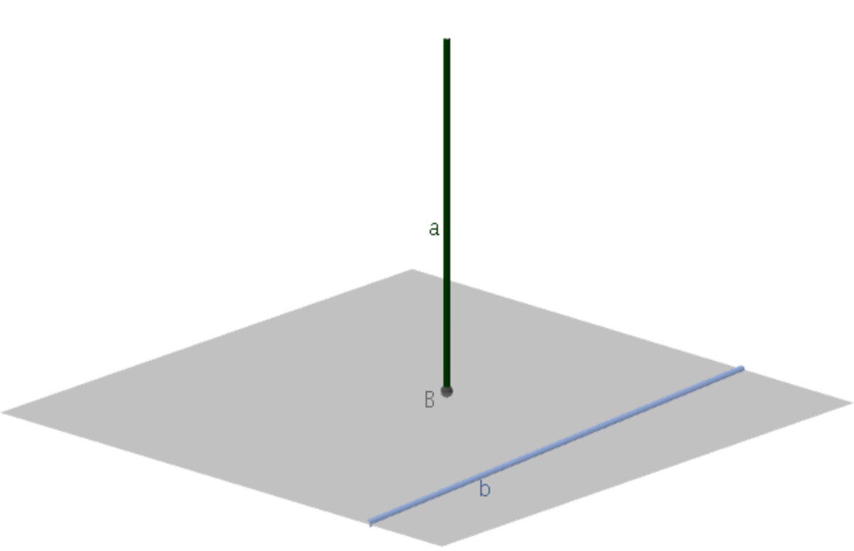
Una classica costruzione
La retta a è perpendicolare in B al piano a
b è una qualunque retta del piano a
a

Slide 25
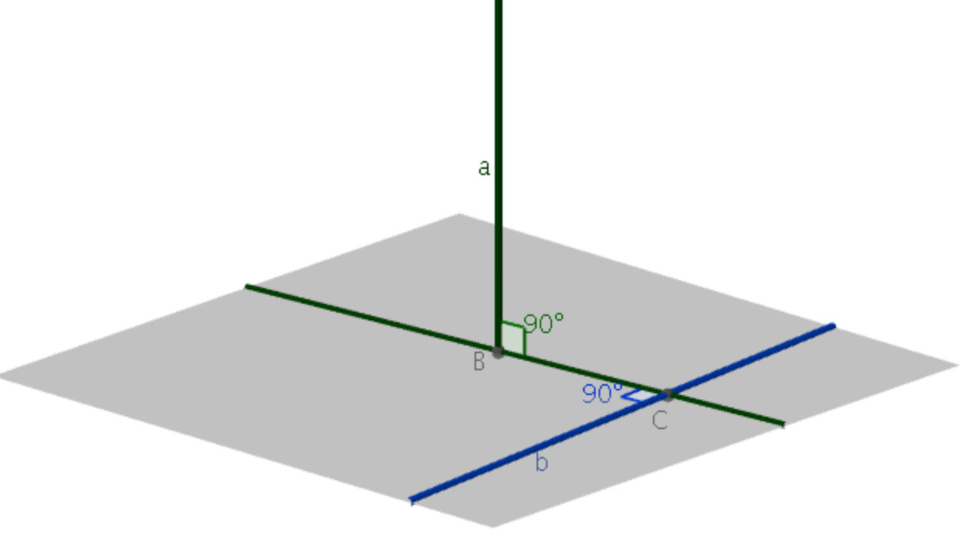
Una classica costruzione
3. da B traccio la perpendicolare BC alla retta b
a
a

Slide 26
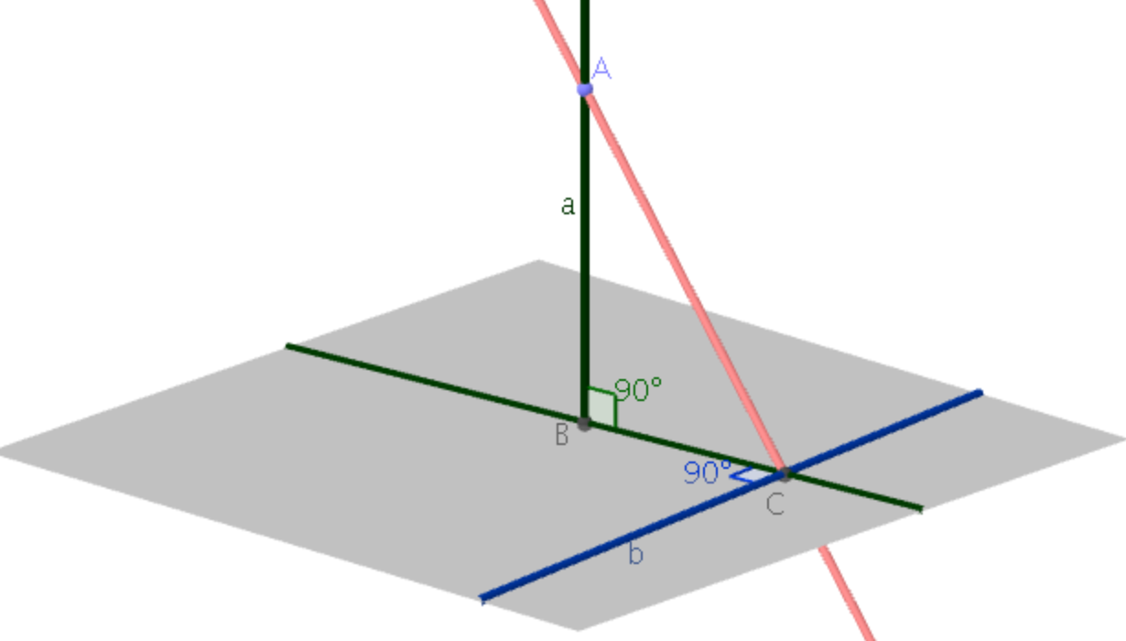
Una classica costruzione
4. Da un qualunque punto A della retta a traccio la retta AC
a

Slide 27
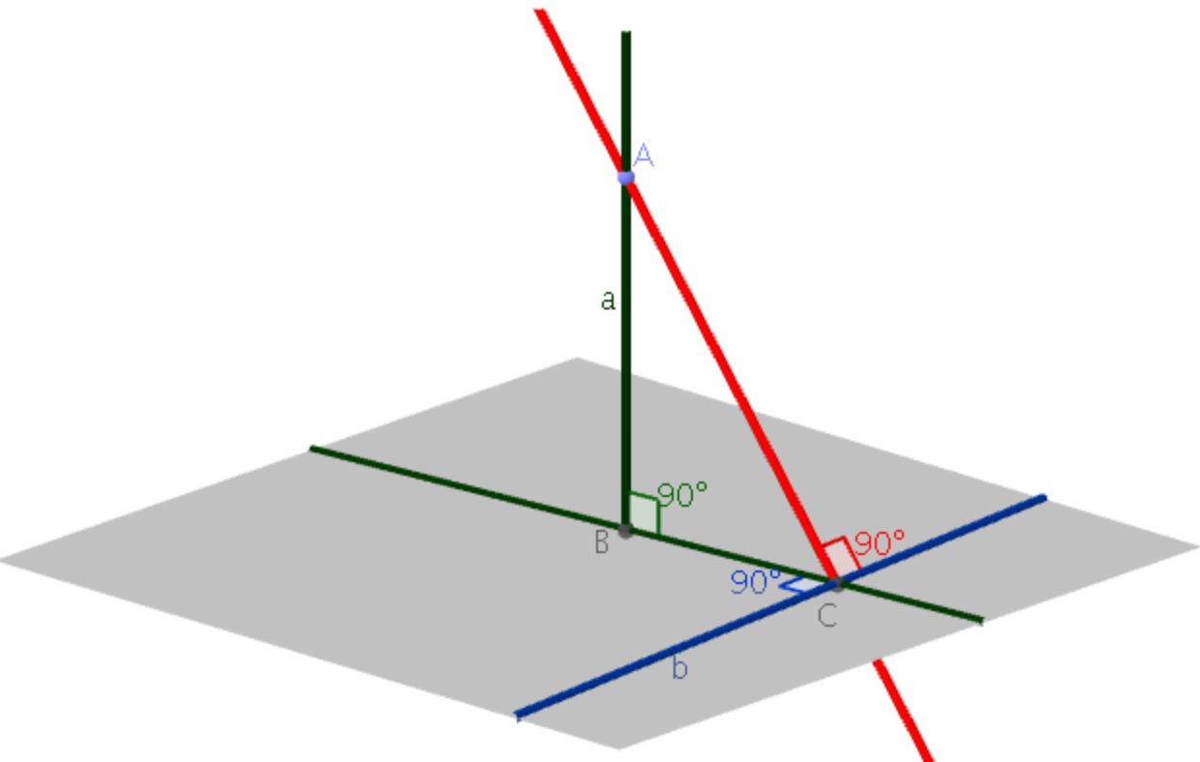
Scopro una proprietà
a
La retta b e la retta AC sono perpendicolari

Slide 28
Proprietà con una storia millenaria
Gli antichi Greci hanno dimostrato questa proprietà, nota come
Teorema delle tre perpendicolari
a

Slide 29
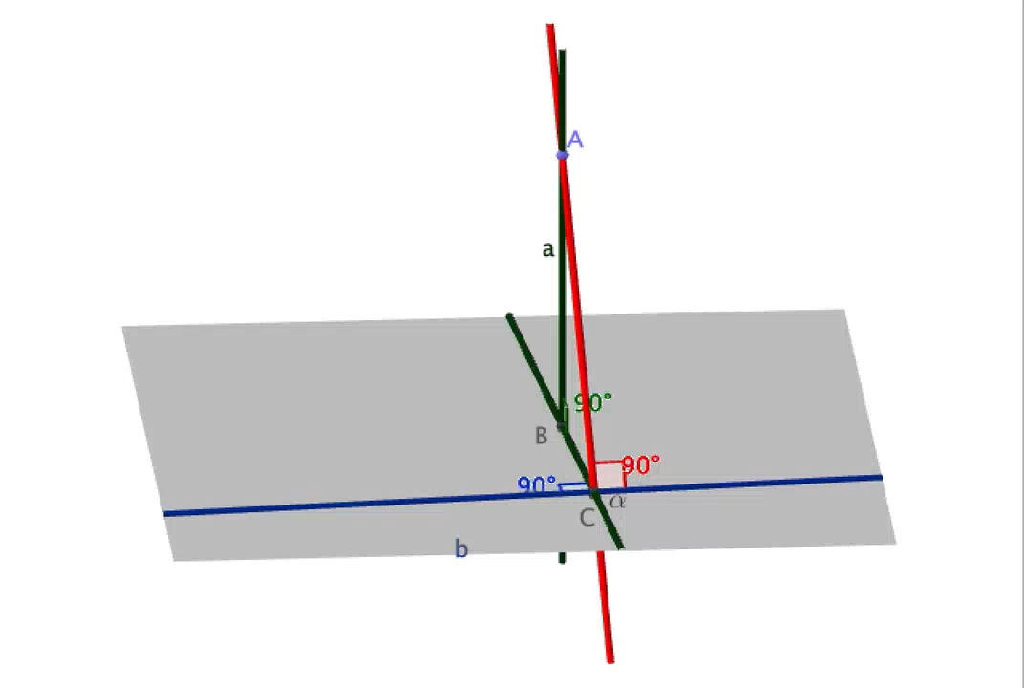
Le tre perpendicolari in movimento

Slide 30
Completa la scheda di lavoro per approfondire il ‘Teorema delle tre perpendicolari’

